Slide 1
1 km
SKYTING
MÅL
START

Slide 2
1,3 km
SKYTING
MÅL
START

Slide 3
2,0 km
SKYTING
MÅL
START

Slide 4
2,5 km
SKYTING
MÅL
START

Slide 5
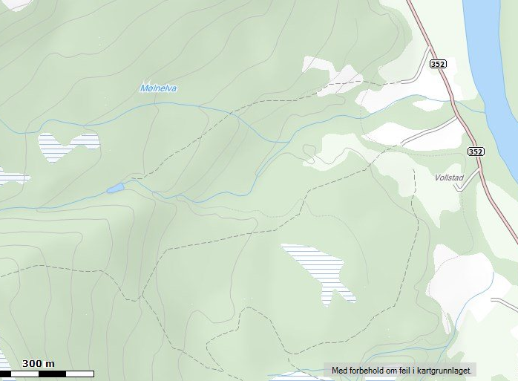
3,0 km
SKYTING
MÅL
START

